Slide 1
Album Foto
Activitati biblioteca scolara

Slide 2
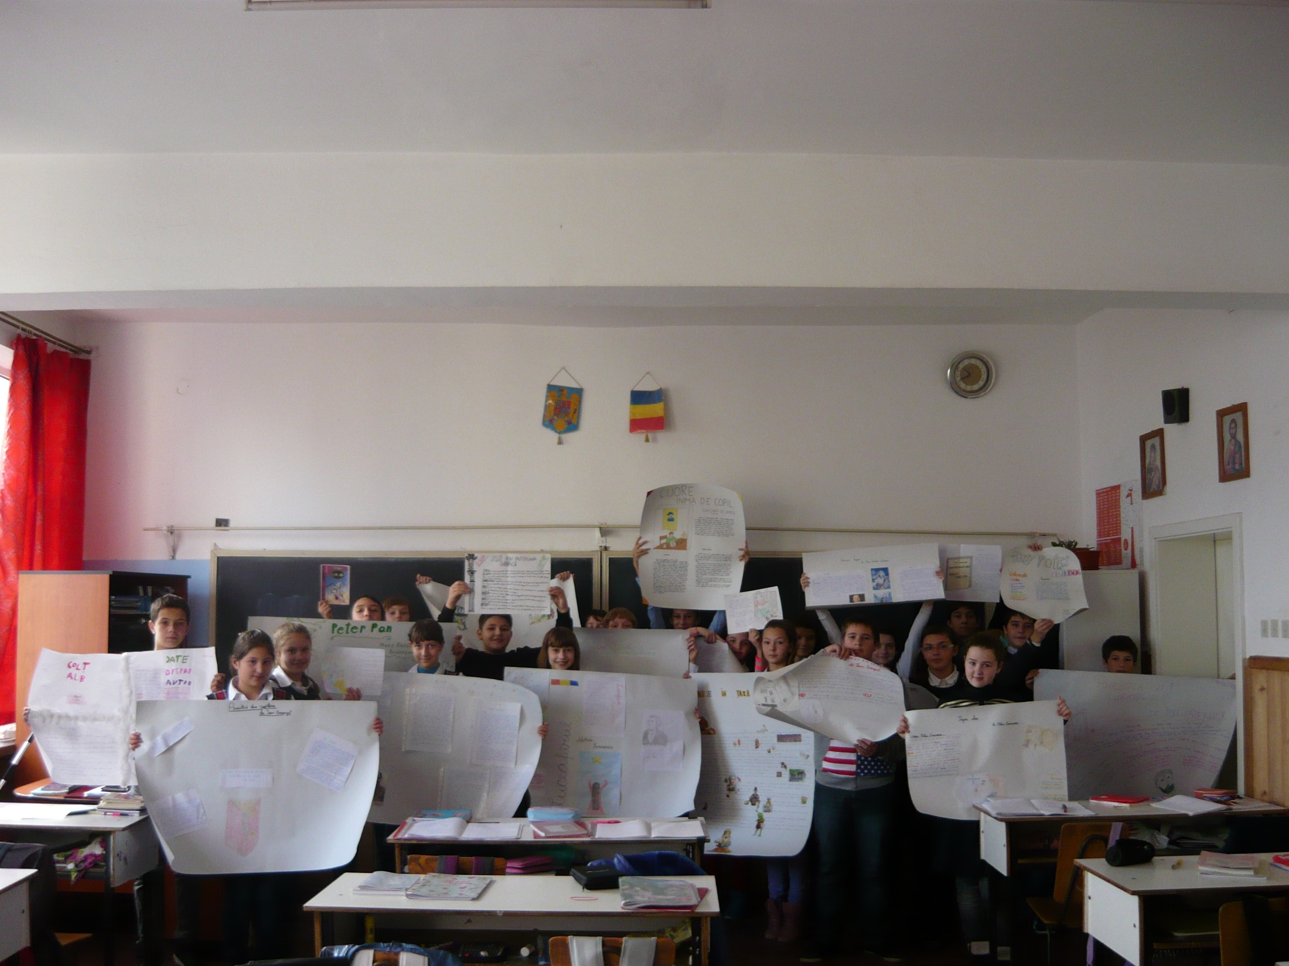
"Cartea mea preferata" –
cls. a VI-a A

Slide 3
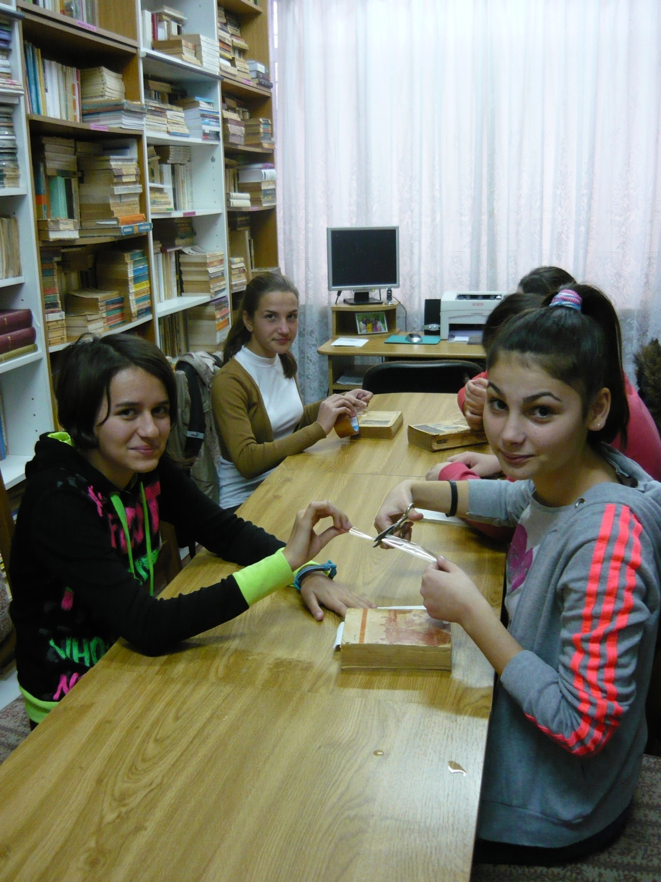
Reconditionarea volumelor deteriorate din
biblioteca scolara“ - cls. a VII-a B

Slide 4
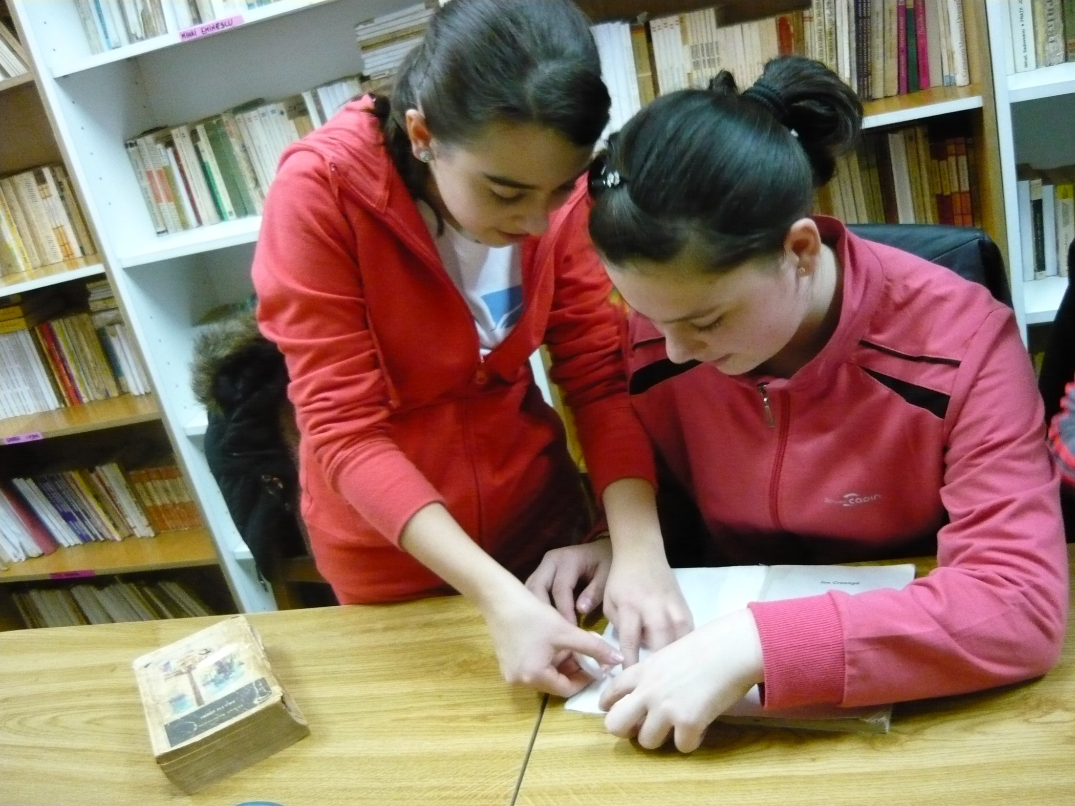
Reconditionarea volumelor deteriorate din
biblioteca scolara“ - cls. a VII-a B

